Slide 1
Робот: летучая мышь
Выполнили: Богданов Д., Теницкая Т. группа 23604/1

Slide 2
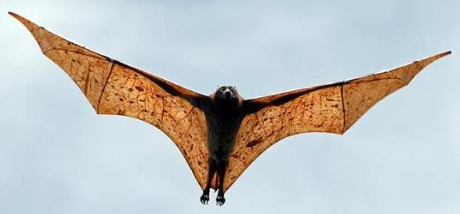
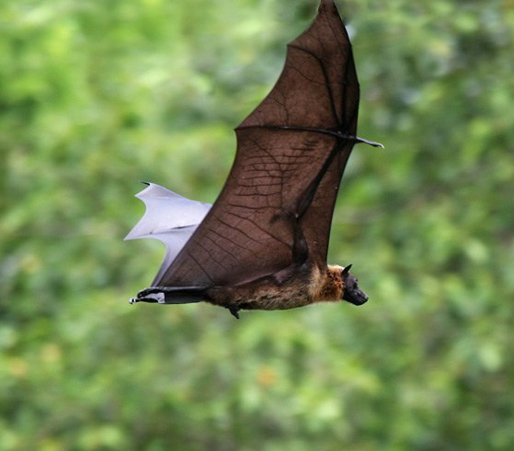
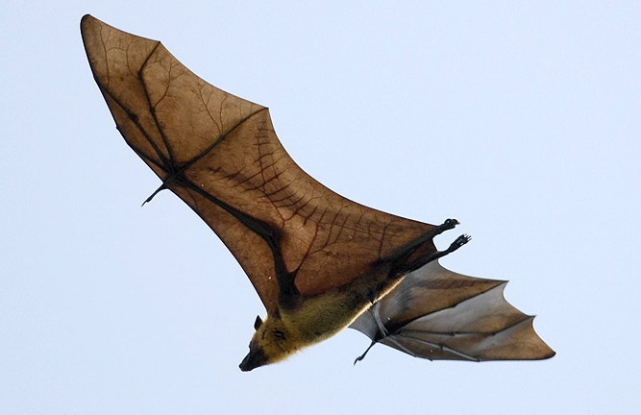

Slide 3
Цели проекта:
Изучить существующие модели
Проанализировать, что требуется для реализации модели
Собрать работающую модель

Slide 4
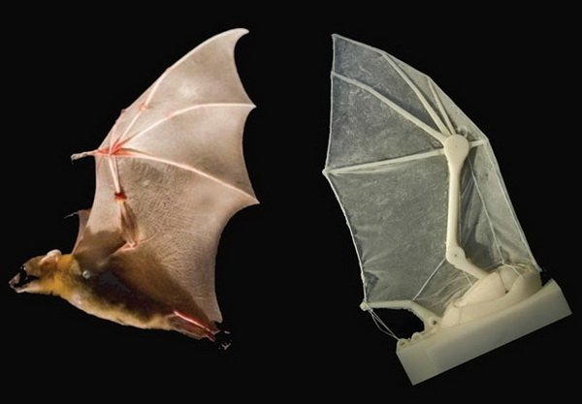
Изучить существующие модели
Совместный проект: робототехников и кибернетиков из
Политехнического университета Мадрида (Испания) и
Университета Брауна в Провиденсе (США)

Slide 5
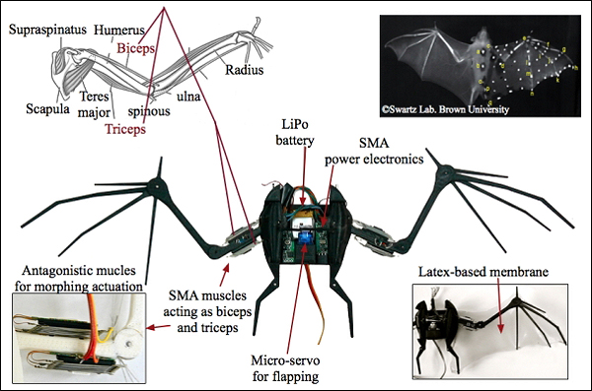
Схема модели

Slide 6
Параметры модели
Размах крыльев – 50 см
Масса – 125 г. (включая аккумуляторы, бортовую электронику и движители)
Масса «скелета» – 34 г.
Общая тяга крыла— 12,2 г/см
Время взмаха — 300 мс
Колебание крыла при взмахе — примерно 4 мм

Slide 7
Аэродинамическая сила
$$F=2π^{2}C_{p}Sf^{2}A,$$
$C_{p}$ - коэффициент лобового сопротивления
S - площадь крыла
f - частота колебания крыла

Slide 8
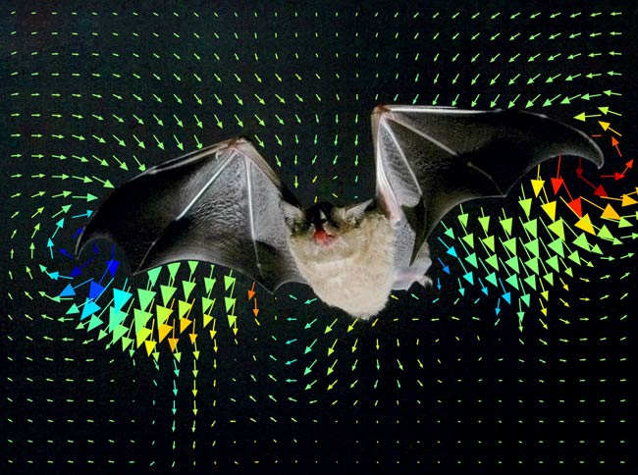

Slide 9
Видео из Брауновского университета
http://vimeo.com/40037720
http://vimeo.com/60091984

